Slide 1
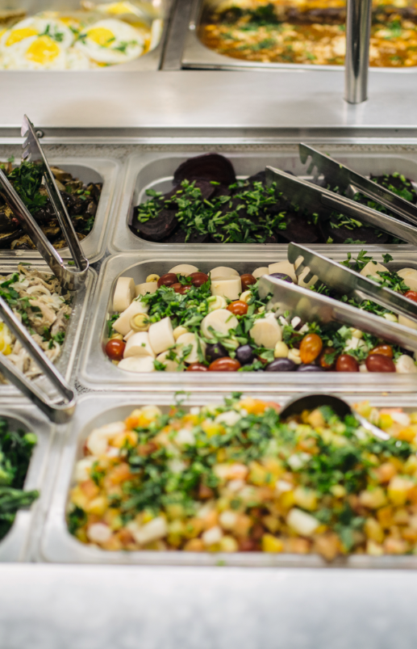
Költséghatékonyság és munkaerő optimalizálás a konyhában

Slide 2

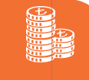
MEGOLDÁSOKAT KíNÁLUNK…
SZEZONÁLIS INSPIRÁCIÓK (menüztetés, a la Carte, rendezvények esetén is)
DIÉTÁS megoldások (LAKTÓZ, GLUTÉN, SÓ/ZSIRCSÖKKENTETT)
TRENDEKHEZ IGAZODÓ MEGOLDÁSOK > Street Food, Ázsiai, Seafood, Mini desszert variációk stb.
VENDÉG ELÉGEDETTSÉG
IDŐ, KÖLTSÉG, ÉS ENERGIA HATÉKONYSÁG
KONYHAI ESZKÖZÖK BIZTOSÍTÁSA
TERVEZHETŐSÉG – Recept és költség kalkulátorok
KÖLTSÉGHATÉKONYSÁG
MUNKAERŐ OPTIMALIZÁLÁS
FŐZÉS FOLYAMATOK OPTIMALIZÁLÁSA
MUNKAERŐ KIVÁLTÁSA
MUNKAERŐ HIÁNY LEKÜZDÉSÉT SEGÍTŐ TERMÉK MEGOLDÁSOK

Slide 3

Milyen költségekkel számolunk a vendéglátásban?
FOODCOST
(ÁR-ÉRTÉK ARÁNY…)
RAKTÁROZÁS
(KÉSZENTARTÁSI VESZTESÉG…)
HULLADÉK ELSZÁLLÍTÁS
(VESZÉLYES HULLADÉK…)
ÉLŐMUNKA KÖLTSÉGEK
(MUNKAERŐ HIÁNY…)
ENERGIA KÖLTSÉGEK
(MAGAS REZSI KÖLTSÉGEK)
INFRASTUKTÚRA
(ELAVULT GÉPEK)

Slide 4
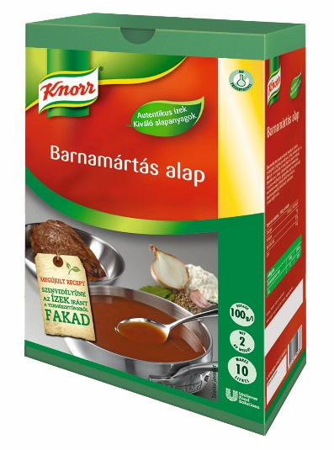
Mi fér bele a food cost-ba? Érvek és ellenérvek
Vegyünk egy példát:
Knorr Barnamártás alap
Ilyen drága?? …
Nincs szükségem ilyen termékekre
Túl drága, nem fér bele
A felettesem nem engedi használni. Egyébként sincs időm ilyenekkel foglalkozni.
Knorr Barnamártás alap
Listaár | 7530 Ft
Kiszerelés | 2 kg
Szavatossági idő | 18 hónap

Slide 5
Mi fér bele a food cost-ba? Érvek és ellenérvek
Barna mártás alap hagyományosan
Név | Bruttó mennyiség(g) | Alapanyag ár (bruttó)
víz | 1000 | 0
Zsír | 100 | 60
Marhacsont v. borjú csont | 1000 | 304
Zöldségek (répa, gyökér, zeller) | 300 | 81,9
Liszt | 150 | 19,5
Fokhagyma | 10 | 8
Gombaszár | 100 | 35
Vörösbor | 200 | 200
vöröshagyma | 50 | 2,85
cukor | 20 | 8
paradicsompüré | 10 | 32,4
só | 20 | 2
Bors, babérlevél, kakukkfű | 0,6 | 20
10 adag (1 dl/adag) | 2960,6 | 773,65
1 adag (1 dl/adag) | 100 | 77,36 | 100% | 100%
Knorr Barna mártás alappal
Név | Bruttó mennyiség(g) | Alapanyag ár (bruttó)
víz | 1000 | 0
KNORR Barna mártás alap | 100 | 444,15
10 adag (1 dl/adag) | 1100 | 444,15
1 adag (1 dl/adag) | 100 | 44,41 | 57% | 43%
MILYEN EGYÉB KÖLTSÉGEKKEL NEM SZÁMOLTUNK MÉG?
MUNKAIDŐ ( 8-16 ÓRA VS. 1 ÓRA /AKÁR 10 PERC/ )
REZSI KÖLTSÉGEK
FRISS ALAPANYAGOK RAKTÁROZÁSI KÖLTSÉGE / HŰTŐ KAPACITÁS > AKÁR 1 ADAG IS ELKÉSZíTHETŐ
… ÉS A LEGFONTOSABB:
MINDEN SZAKÁCSOM ELÉG KÉPZETT AHHOZ, HOGY MINDIG A TÖKÉLETES VÉGEREDMÉNYT BIZTOSíTSA??
MINŐSÉGI ÁLLANDÓSÁG

Slide 6
Ha már állandó, megfelelő ízvilág..
MARHAHÚSLEVES hagyományosan | Bruttó mennyiség(g) | Alapanyag ár, bruttó
víz | 3000 | 0
marhahús | 1200 | 1633
marhacsont | 500 | 152,5
sárgarépa | 300 | 21,9
petrezselyem gyökér | 200 | 50
zeller | 100 | 10
karalábé | 100 | 10
kelkáposzta | 100 | 9
vöröshagyma | 50 | 2,85
fokhagyma | 10 | 8
paradicsompüré | 30 | 97,3
só | 30 | 3
bors,egész | 2 | 6,2
10 adag (3 dl/adag) | 5622 | 2003,75
1 adag (3 dl/adag) | 300 | 200,4 | 100% | 100%
KNORR MARHAHÚSLEVES ALAPPAL | Bruttó mennyiség(g) | Alapanyag ár, bruttó
Név | Bruttó mennyiség(g) | Alapanyag ár, bruttó
víz | 3000 | 0
marhacsont, húsos | 1500 | 457
sárgarépa | 300 | 21,9
petrezselyem gyökér | 200 | 50
zeller | 100 | 10
karalábé | 100 | 10
kelkáposzta | 100 | 9
KNORR Marhahúsleves alap | 50 | 164
10 adag (3 dl/adag) | 5075 | 721,9
1 adag (3 dl/adag) | 300 | 72 | 36% | -64%
MILYEN KÖRÜLMÉNYEK BEFOLYÁSOLJÁK A KÉSZÉTEL ÍZÉT?
Szakértelem
Friss alapanyagok minősége és mennyisége (mirelit, food cost, elvárt haszonkulcs miatt kevesebb hús…)

Slide 7
Megfelelő infrastruktúra áll rendelkezésre?
Az Unilever Food Solutions a partnerek konyhai eszközeinek fejlesztését aktívan támogatja gépekkel, berendezésekkel, konyhai eszközökkel, hozzájárulva ezzel sikeres működésükhöz.
A beruházások többnyire jelentős költségmegtakarítást hoznak, melyek akár a működési költségének csökkenését is eredményezhetik.
Számos partnerünknél sikerült haszonkölcsön szerződést kötnünk. Ennek keretein belül különböző nagykonyhai gépesítés valósult meg olyan konyhákon ahol önerőből ezt nem tudták volna megvalósítani.
Termelő eszközt előre megkapnak a cégek ahhoz, hogy profitot termeljenek. > előzetes beruházást nem igényel
Közel 200 nagykonyhán valósult már meg sikeres gépesítés

Slide 8
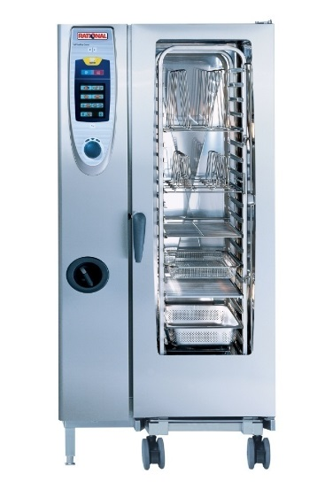
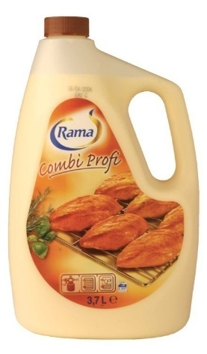
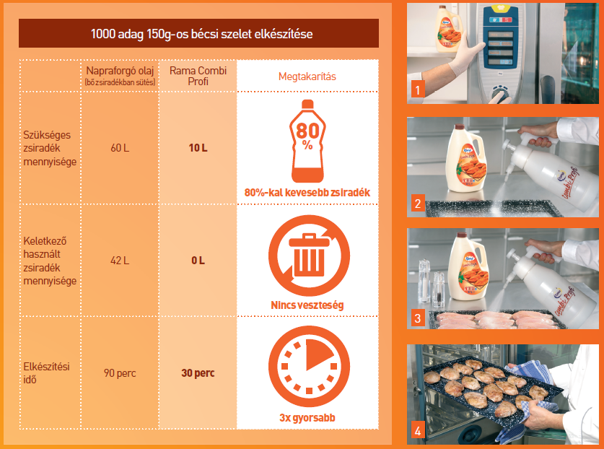
Mi a leggyakoribb eszköz, amit a cégek választanak?

Slide 9
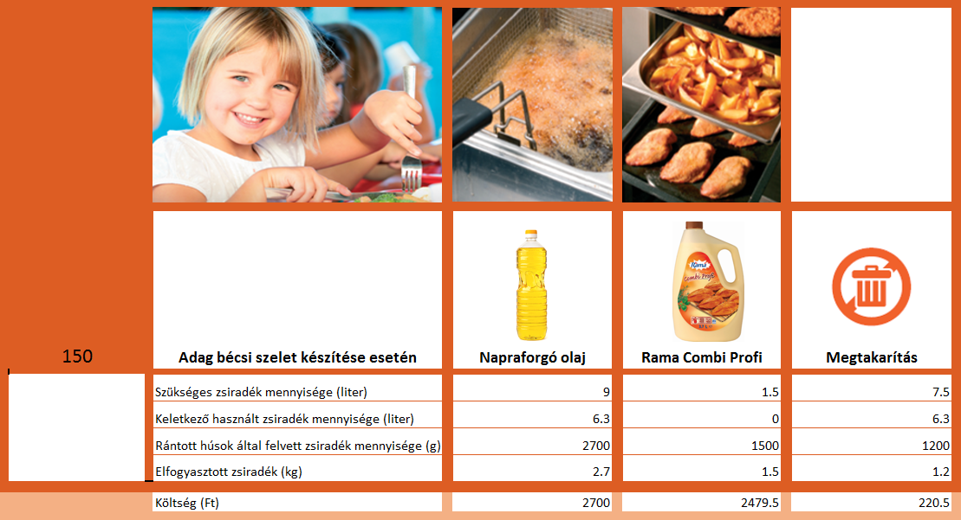
Rama Combi Profi – Megéri?
Kalkulátor

Slide 10
KÖSZÖNÖM A FIGYELMET!

